Slide 1
Aplicaciones Móviles
APPS

Slide 2
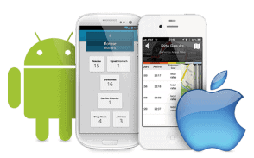
APPS
Una Apps es una aplicación de software diseñada para funcionar en dispositivos móviles.
Las aplicaciones móviles funcionan como programas de software diseñados específicamente para dispositivos móviles. Utilizan los recursos del dispositivo, como el procesador, la memoria y las conexiones a internet para obtener sus diversas funcionalidades.

Slide 3
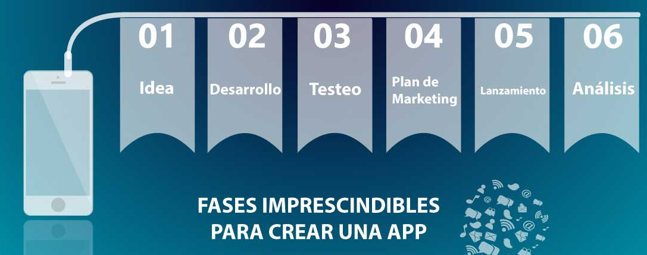
Como crear una APPS

Slide 4
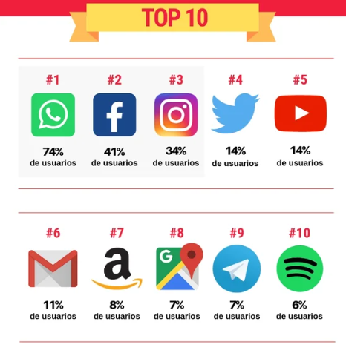
Aplicación Móvil
Fortalece { Imagen / Marca }
Fideliza con sus clientes
Mejora tu servicio con el cliente
Accesibilidad
Personalización
Siempre presente
Se diferencia de la competencia

Slide 5
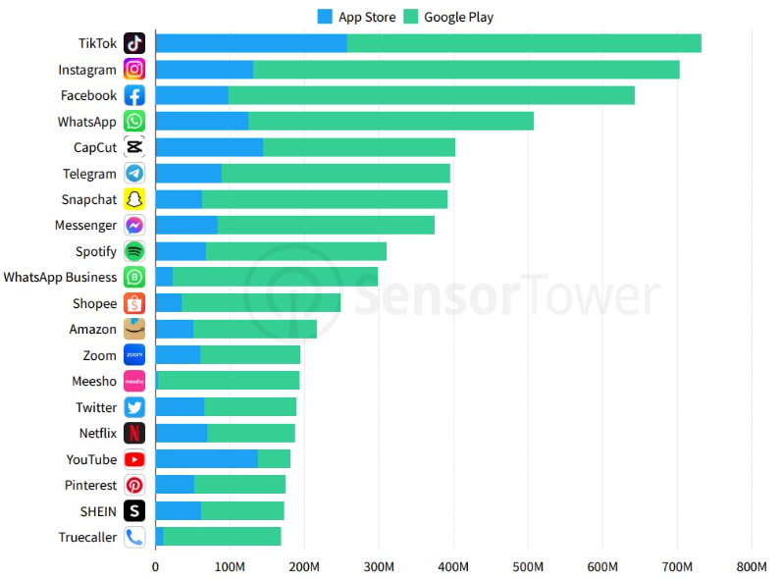
Ranking 2024

Slide 6
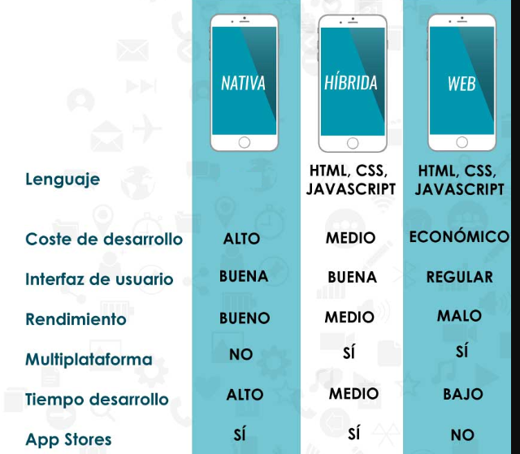
¿Como se clasifican?
Java - Swift
Kotlin - ObjectiveC

Slide 7
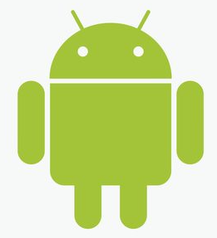
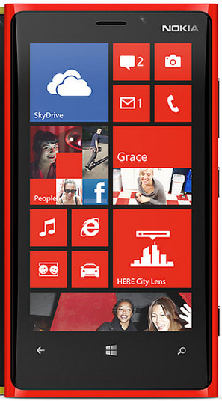
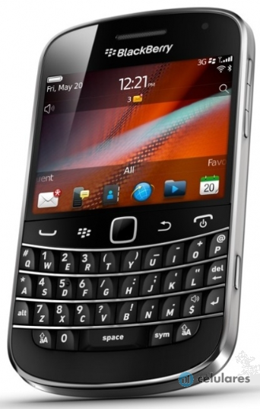
Android
Es un sistema operativo desarrollado por Google y es utilizado por una amplia variedad de fabricante, desplazando a gigantes como Blackeberry y Window Phone.
Material Design (crear interfaz de usuarios)
Android Estudio
Arquitectura limpia MVVM (Model view viewModel)
Mejor experiencia de usuario (interactividad – compatibilidad)

Slide 8
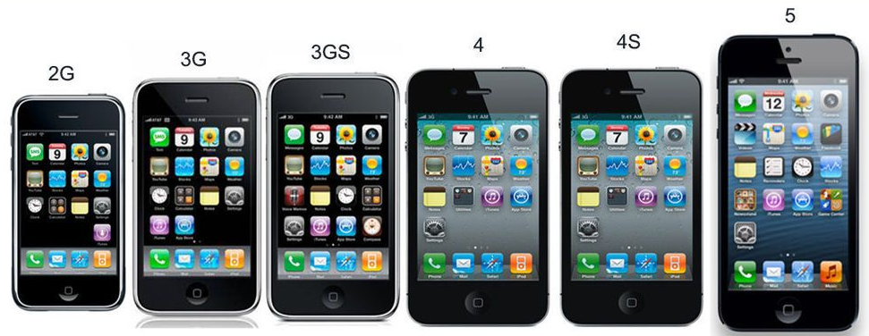

IOS
Sistema operativo móvil de Apple, utilizado exclusivamente en dispositivos como iPhone, iPad y iPod.
La integración de hardware y software es mas estrecha, permitiendo simplificar el desarrollo y las pruebas.
Ecosistema cerrado y actualizaciones consistentes
HIG (Human Interface Guidelines) enfatiza en la simplicidad
Arquitectura MVC
Experiencia de usuario, mejor rendimiento y mayor consistencia

Slide 9
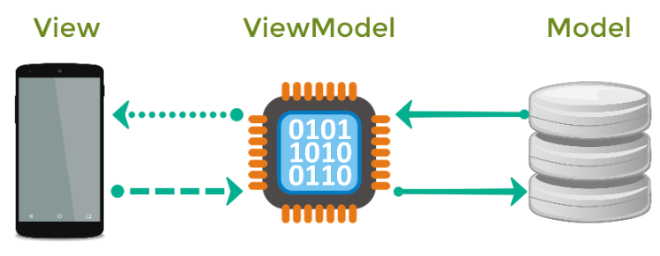
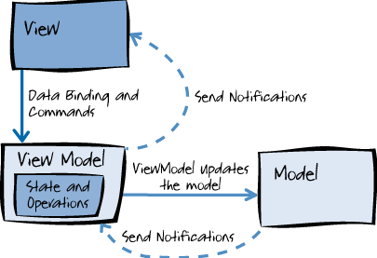
MVVM
La lógica de la presentación se separa de la interfaz de usuario y del modelo de datos, lo que facilita su prueba, reutilización y mantenimiento de código.
El Data Binding Es una biblioteca que permite vincular componentes de la Interfaz usuario en el diseño directamente a los datos.

